Slide 1
树形DP

Slide 2
树形DP
树形DP，就是在“树”上做DP。
一般来说，这类问题的方向是从叶节点到根节点，采用记搜实现

Slide 3
经典问题——树的重心

Slide 4
树的重心
对一棵无根树，找到一个点，使得把树变成以该节点为根的有根树时，最大子树的节点数最小，那么这个点就是树的重心。现在给一棵树，求出此树的所有重心。

Slide 5
树的重心
样例输入 | 样例输出
6 1 2 1 3 2 4 2 5 5 6 | 2
8 1 2 1 3 2 4 4 5 4 6 3 7 3 8 | 1 2

Slide 6
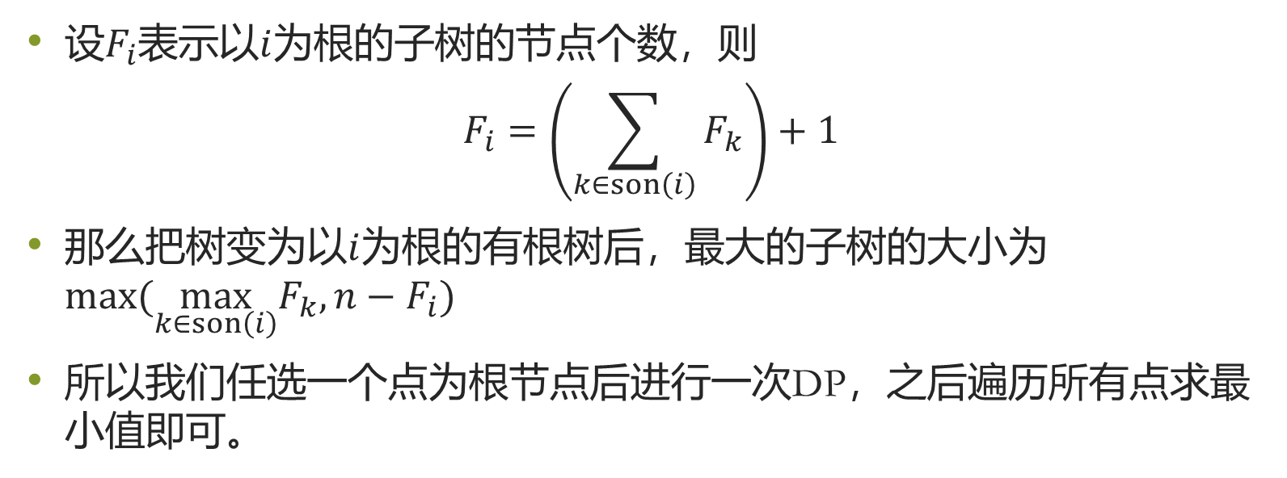
树的重心
设$F_{i}$表示以$i$为根的子树的节点个数，则
$$F_{i}=\left(\sum_{k∈son\left(i\right)}{F_{k}}\right)+1$$
那么把树变为以$i$为根的有根树后，最大的子树的大小为$max(\max_{k∈son\left(i\right)}F_{k}, n−F_{i})$
所以我们任选一个点为根节点后进行一次DP，之后遍历所有点求最小值即可。

Slide 7
代码
#include<stdio.h>
inline unsigned max(unsigned a,unsigned b){return a>b?a:b;}
inline unsigned min(unsigned a,unsigned b){return a<b?a:b;}
unsigned n,ans=1000000000,x,y,cnt,head[1000005],f[1000005],size[1000005];
struct edge{unsigned to,next;}g[2000005];
unsigned read(){
static char ch;
static unsigned n;
n=0;
while(ch<'0'||ch>'9')ch=getchar();
while(ch>='0'&&ch<='9'){n=n*10+ch-'0';ch=getchar();}
return n;
}
void add_edge(unsigned x,unsigned y){
g[++cnt].next=head[x];
g[cnt].to=y;
head[x]=cnt;
}
void dfs(unsigned x,unsigned fa){
size[x]=1;
for(unsigned i=head[x];i;i=g[i].next)
if(g[i].to!=fa){
dfs(g[i].to,x);
size[x]+=size[g[i].to];
f[x]=max(f[x],size[g[i].to]);
}
}
int main(){
n=read();
for(unsigned i=1;i<n;i++){
x=read();y=read();
add_edge(x,y);
add_edge(y,x);
}
dfs(1,0);
for(unsigned i=1;i<=n;i++)ans=min(ans,max(n-size[i],f[i]));
for(unsigned i=1;i<=n;i++)if(ans==max(n-size[i],f[i]))printf("%u ",i);
return 0;
}
簡単でしょう

Slide 8
例题

Slide 9
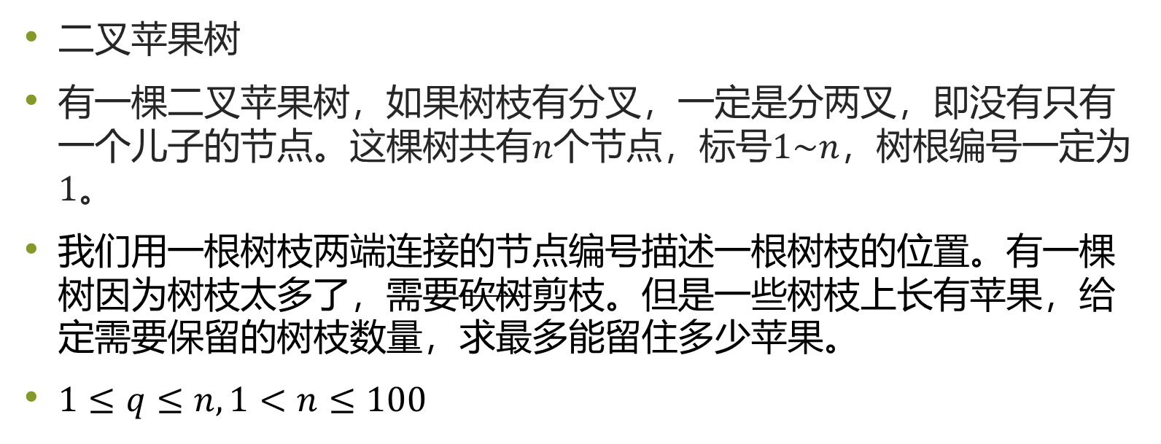
二叉树上的DP
二叉苹果树
有一棵二叉苹果树，如果树枝有分叉，一定是分两叉，即没有只有一个儿子的节点。这棵树共有𝑛个节点，标号1~𝑛，树根编号一定为1。
我们用一根树枝两端连接的节点编号描述一根树枝的位置。有一棵树因为树枝太多了，需要砍树剪枝。但是一些树枝上长有苹果，给定需要保留的树枝数量，求最多能留住多少苹果。
$1≤q≤n, 1<n≤100$

Slide 10
二叉苹果树
样例输入 | 样例输出
5 2 1 3 1 1 4 10 2 3 20 3 5 20 | 21

Slide 11
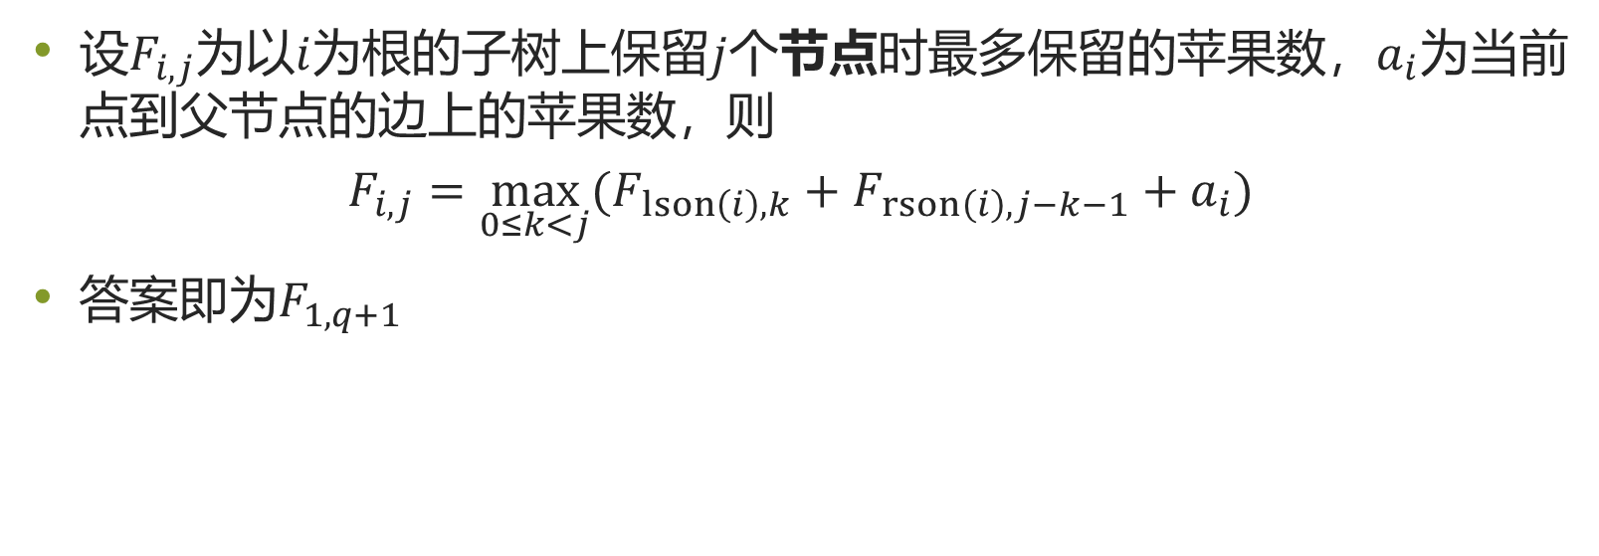
二叉苹果树
设$F_{i,j}$为以$i$为根的子树上保留$j$个节点时最多保留的苹果数，$a_{i}$为当前点到父节点的边上的苹果数，则
$$F_{i,j}=\max_{0≤k<j}(F_{lson\left(i\right),k}+F_{rson\left(i\right),j−k−1}+a_{i})$$
答案即为$F_{1,q+1}$

Slide 12
代码
#include <stdio.h>
#include <vector>
using namespace std;
struct edge{
int t,w;
};
vector<edge> g[105];
int dp[105][105],pa[105],son[105][3],val[105],n,q,x,y;
void dfs1(int s){
for(int i=0;i<g[s].size();i++){
const edge &e=g[s][i];
int t=e.t,w=e.w;
if(t==pa[s])continue;
son[s][++son[s][0]]=t;
val[t]=w;pa[t]=s;dfs1(t);
}
}
int dfs2(int s,int p){
if(p==0)return 0;
if(!son[s][2]&&!son[s][1])return val[s];
if(dp[s][p])return dp[s][p];
if(!son[s][2])return dfs2(son[s][1],p-1);
if(!son[s][1])return dfs2(son[s][2],p-1);
for(int k=0;k<p;k++)dp[s][p]=max(dp[s][p],dfs2(son[s][1],k)+dfs2(son[s][2],p-k-1)+val[s]);
return dp[s][p];
}
inline void add_edge(int f,int t,int w){
g[f].push_back((edge){t,w});
g[t].push_back((edge){f,w});
}
inline int read(){
static char ch;
int n=0;
while(ch<'0'||ch>'9')ch=getchar();
while(ch>='0'&&ch<='9')n=n*10+ch-'0',ch=getchar();
return n;
}
int main(){
n=read();q=read();
for(int i=1;i<n;i++){
x=read();y=read();
add_edge(x,y,read());
}
dfs1(1);
printf("%d",dfs2(1,q+1));
return 0;
}

Slide 13
推荐题目
P1040 加分二叉树
P2585 三色二叉树

Slide 14
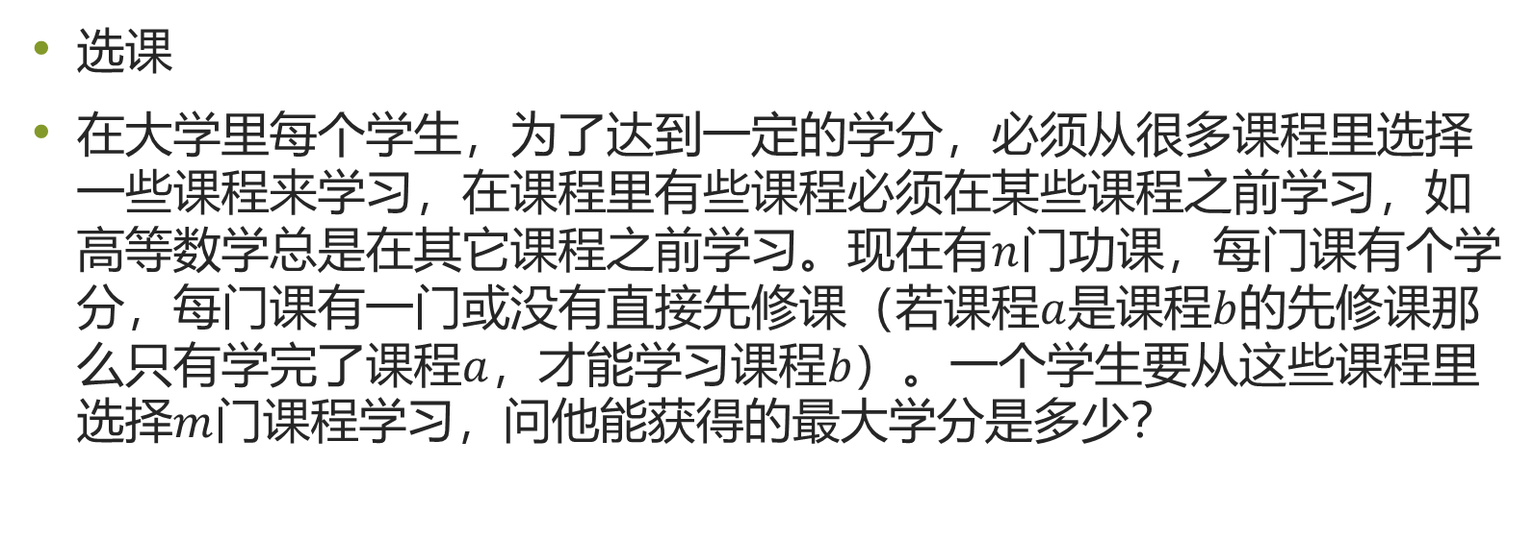
有树形依赖的背包问题
选课
在大学里每个学生，为了达到一定的学分，必须从很多课程里选择一些课程来学习，在课程里有些课程必须在某些课程之前学习，如高等数学总是在其它课程之前学习。现在有$n$门功课，每门课有个学分，每门课有一门或没有直接先修课（若课程$a$是课程$b$的先修课那么只有学完了课程$a$，才能学习课程$b$）。一个学生要从这些课程里选择$m$门课程学习，问他能获得的最大学分是多少？

Slide 15
选课
样例输入 | 样例输出
7 4 2 2 0 1 0 4 2 1 7 1 7 6 2 2 | 13

Slide 16
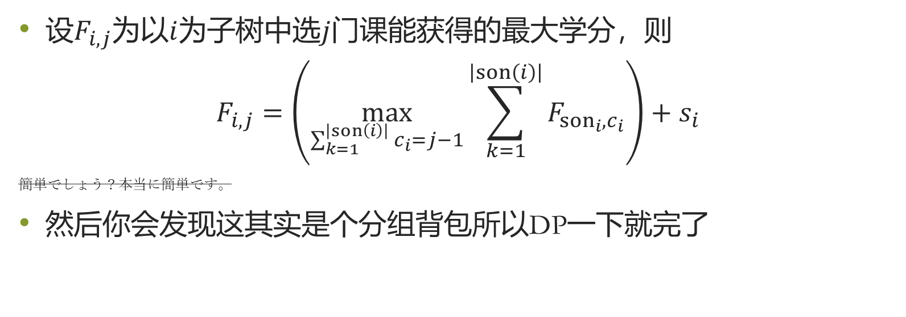
选课
设$F_{i,j}$为以$i$为子树中选$j门$课能获得的最大学分，则
$$F_{i,j}=\left(\max_{\sum_{k=1}^{\left|son\left(i\right)\right|}{c_{i}}=j−1}\sum_{k=1}^{\left|son\left(i\right)\right|}{F_{{son}_{i},c_{i}}}\right)+s_{i}$$
簡単でしょう？本当に簡単です。
然后你会发现这其实是个分组背包所以DP一下就完了

Slide 17
代码
#include <stdio.h>
struct edge{int t,n;}g[2005];
int n,m,x,sc[1005],head[1005],dp[1005][1005];
inline void max(int &a,int b){if(a<b)a=b;}
inline void add_edge(int f,int t){
static int count=0;
g[++count].t=t;
g[count].n=head[f];
head[f]=count;
}
void dfs(int s){
for(int i=head[s];i;i=g[i].n){
int to=g[i].t;
dfs(to);
for(int p=n;p;--p)
for(int j=p;j>=0;--j)
max(dp[s][p],dp[s][p-j]+dp[to][j]);
}
if(s)for(int i=n;i;--i)
dp[s][i]=dp[s][i-1]+sc[s];
}
inline int read(){
static char ch;
int n=0;
while(ch<'0'||ch>'9')ch=getchar();
while(ch>='0'&&ch<='9')n=n*10+ch-'0',ch=getchar();
return n;
}
int main(){
m=read();n=read();
for(int i=1;i<=m;++i){
add_edge(read(),i);
sc[i]=read();
}
dfs(0);
printf("%d",dp[0][n]);
return 0;
}

Slide 18
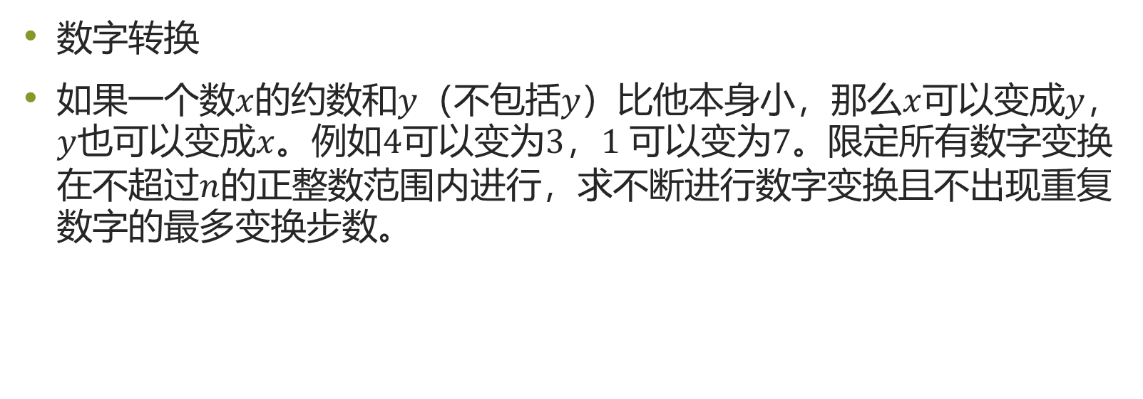
树的最长链
数字转换
如果一个数$x$的约数和$y$（不包括$y$）比他本身小，那么$x$可以变成$y$，$y$也可以变成$x$。例如$4$可以变为$3$，$1$ 可以变为$7$。限定所有数字变换在不超过$n$的正整数范围内进行，求不断进行数字变换且不出现重复数字的最多变换步数。

Slide 19
数字转换
样例输入 | 样例输出
5 | 3
7 | 3
2048 | 21
114514 | 37
616573 | 48

Slide 20
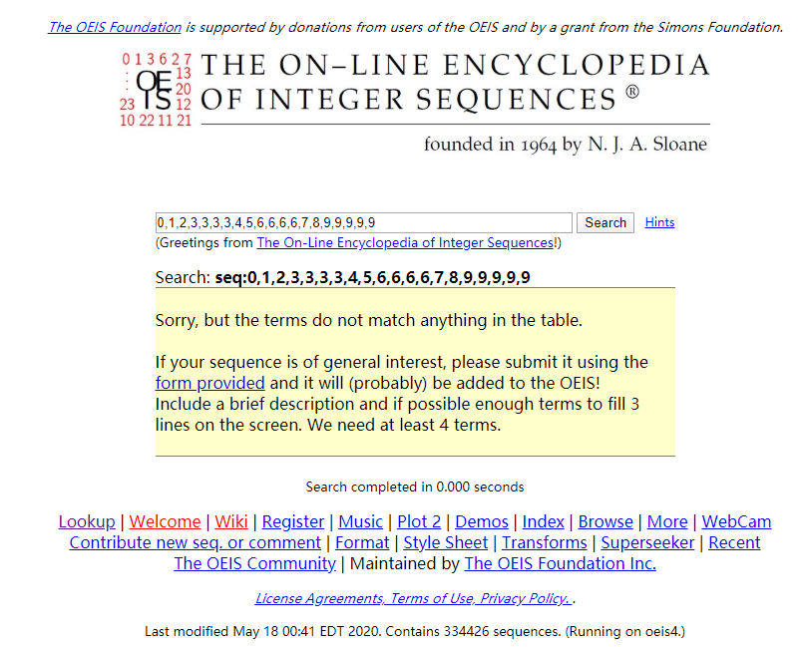
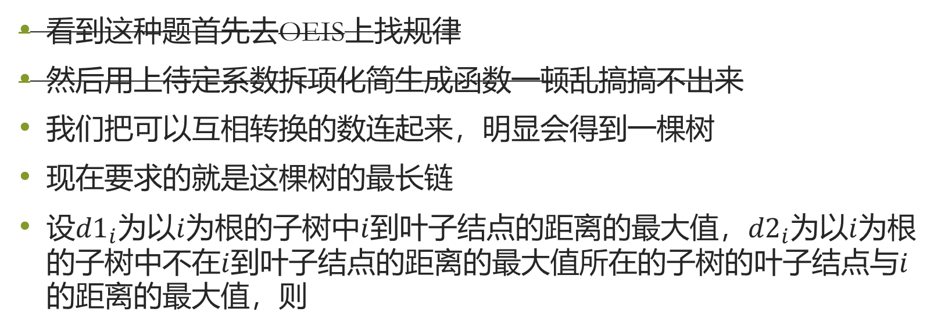
数字转换
看到这种题首先去OEIS上找规律
然后用上待定系数拆项化简生成函数一顿乱搞搞不出来
我们把可以互相转换的数连起来，明显会得到一棵树
现在要求的就是这棵树的最长链
设${d1}_{i}$为以$i$为根的子树中$i$到叶子结点的距离的最大值，${d2}_{i}$为以$i$为根的子树中不在$i$到叶子结点的距离的最大值所在的子树的叶子结点与$i$的距离的最大值，则

Slide 21

数字转换
${d1}_{j}+1>{d1}_{i}$，则${d2}_{i}={d1}_{i}$，${d1}_{i}={d1}_{j}+1$
${d1}_{j}+1>{d2}_{i}$，则${d2}_{i}={d1}_{j}+1$

Slide 22
数字转换
#include <stdio.h>
unsigned n,dp1[2000005],dp2[2000005],sum[2000005],ans;
unsigned read(){
static char ch;
static unsigned n;
n=0;
while(ch<'0'||ch>'9')ch=getchar();
while(ch>='0'&&ch<='9'){n=n*10+ch-'0';ch=getchar();}
return n;
}
int main(){
n=read();
for(unsigned i=1;i<=n;i++)
for(unsigned j=(i<<1);j<=n;j+=i)
sum[j]+=i;
for(unsigned i=n;i;i--)
if(sum[i]<i)
if(dp1[i]+1>dp1[sum[i]]){
dp2[sum[i]]=dp1[sum[i]];
dp1[sum[i]]=dp1[i]+1;
}else if(dp1[i]+1>dp2[sum[i]])dp2[sum[i]]=dp1[i]+1;
for(unsigned i=1;i<=n;i++)if(dp1[i]+dp2[i]>ans)ans=dp1[i]+dp2[i];
printf("%u",ans);
return 0;
}

Slide 23
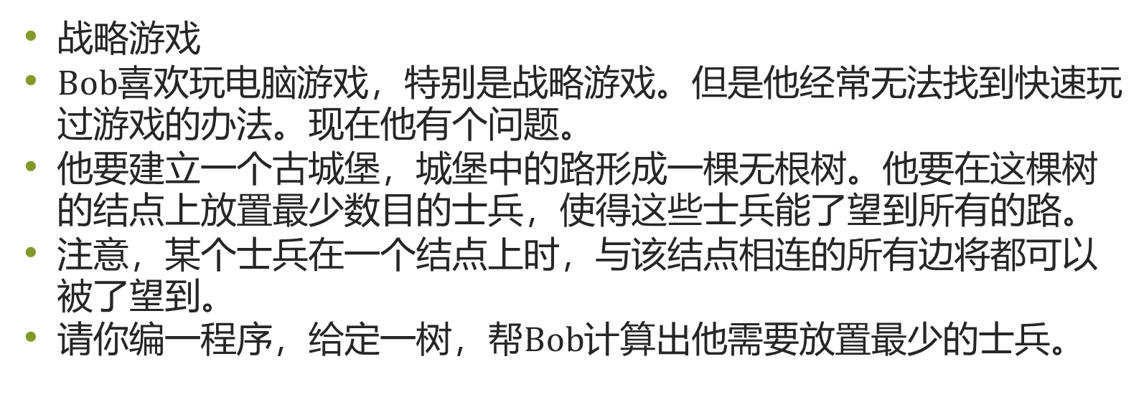
最大独立集
战略游戏
$Bob$喜欢玩电脑游戏，特别是战略游戏。但是他经常无法找到快速玩过游戏的办法。现在他有个问题。
他要建立一个古城堡，城堡中的路形成一棵无根树。他要在这棵树的结点上放置最少数目的士兵，使得这些士兵能了望到所有的路。
注意，某个士兵在一个结点上时，与该结点相连的所有边将都可以被了望到。
请你编一程序，给定一树，帮$Bob$计算出他需要放置最少的士兵。

Slide 24
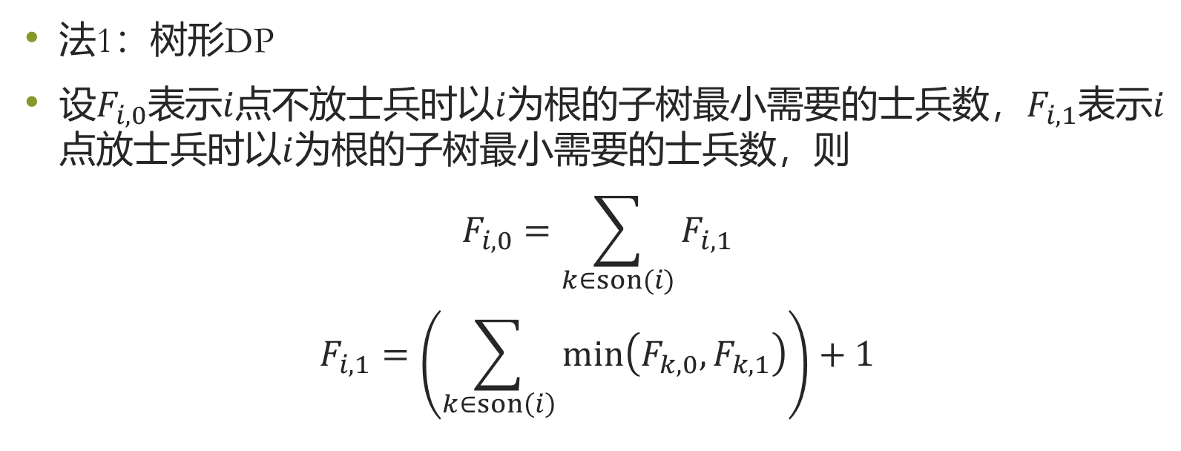
战略游戏
法1：树形DP
设$F_{i,0}$表示$i$点不放士兵时以$i$为根的子树最小需要的士兵数，$F_{i,1}$表示$i$点放士兵时以$i$为根的子树最小需要的士兵数，则
$$F_{i,0}=\sum_{k∈son(i)}{F_{i,1}}$$
$$F_{i,1}=\left(\sum_{k∈son\left(i\right)}{min\left(F_{k,0},F_{k,1}\right)}\right)+1$$

Slide 25
战略游戏
#include <algorithm>
#include <stdio.h>
#include <vector>
std::vector<int> g[1510];
int dp[1510][2],pa[1510],n,x,c,y,ans;
inline int read(){
static char ch;
int n=0;
while(ch<'0'||ch>'9')ch=getchar();
while(ch>='0'&&ch<='9')n=n*10+ch-'0',ch=getchar();
return n;
}
inline void add_edge(int f,int t){
g[f].push_back(t);
g[t].push_back(f);
}
void dfs(int s){
dp[s][1]=1;
for(int i=0;i<g[s].size();++i){
int t=g[s][i];
if(t==pa[s])continue;
pa[t]=s;dfs(t);
dp[s][0]+=dp[t][1];
dp[s][1]+=std::min(dp[t][0],dp[t][1]);
}
}
int main(){
n=read();
for(int i=0;i<n;++i){
x=read();c=read();
while(c--)add_edge(x,read());
}
dfs(0);
printf("%d",std::min(dp[0][0],dp[0][1]));
return 0;
}

Slide 26
战略游戏
法2：贪心
必然存在一种最优决策，在一棵树上选择最深的节点的父节点。
证明：最深的节点一定要被选到，所以要么选最深的节点，要么选最深的节点的父节点，而选父节点能覆盖的节点一定更多，所以选父节点更优。
所以我们就依次选就行了。

Slide 27
战略游戏
#include <algorithm>
#include <stdio.h>
#include <vector>
struct node{
int dep,ind;
bool operator<(const node &p)const{return dep>p.dep;}
}tr[1510];
std::vector<int> g[1510];
int can[1510],n,x,c,y,ans,pa[1510];
inline int read(){
static char ch;
int n=0;
while(ch<'0'||ch>'9')ch=getchar();
while(ch>='0'&&ch<='9')n=n*10+ch-'0',ch=getchar();
return n;
}
inline void add_edge(int f,int t){
g[f].push_back(t);
g[t].push_back(f);
}
void dfs(int s){
for(int i=0;i<g[s].size();++i){
int t=g[s][i];
if(pa[s]==t)continue;
pa[t]=s;
tr[t].dep=tr[s].dep+1;
dfs(t);
}
}
int main(){
n=read();
for(int i=0;i<n;++i){
x=read();c=read();
while(c--)add_edge(x,read());
}
for(int i=0;i<n;++i)tr[i].ind=i;
dfs(0);
std::sort(tr,tr+n);
for(int k=0;k<n-1;k++){
int i=tr[k].ind;
if(can[i]||can[pa[i]])continue;
++ans;
can[pa[i]]=1;
}
printf("%d",ans);
return 0;
}

Slide 28
推荐题目
P2279 消防局的设立 （大型打脸现场）

Slide 29
一般的树形DP
皇宫看守
太平王世子事件后，陆小凤成了皇上特聘的御前一品侍卫。
皇宫以午门为起点，直到后宫嫔妃们的寝宫，呈一棵树的形状，某些宫殿间可以互相望见。大内保卫森严，三步一岗，五步一哨，每个宫殿都要有人全天候看守，在不同的宫殿安排看守所需的费用不同。
可是陆小凤手上的经费不足，无论如何也没法在每个宫殿都安置留守侍卫。
帮助陆小凤布置侍卫，在看守全部宫殿的前提下，使得花费的经费最少。

Slide 30
皇宫看守
样例输入 | 样例输出
6 1 30 3 2 3 4 2 16 2 5 6 3 5 0 4 4 0 5 11 0 6 5 0 | 25

Slide 31
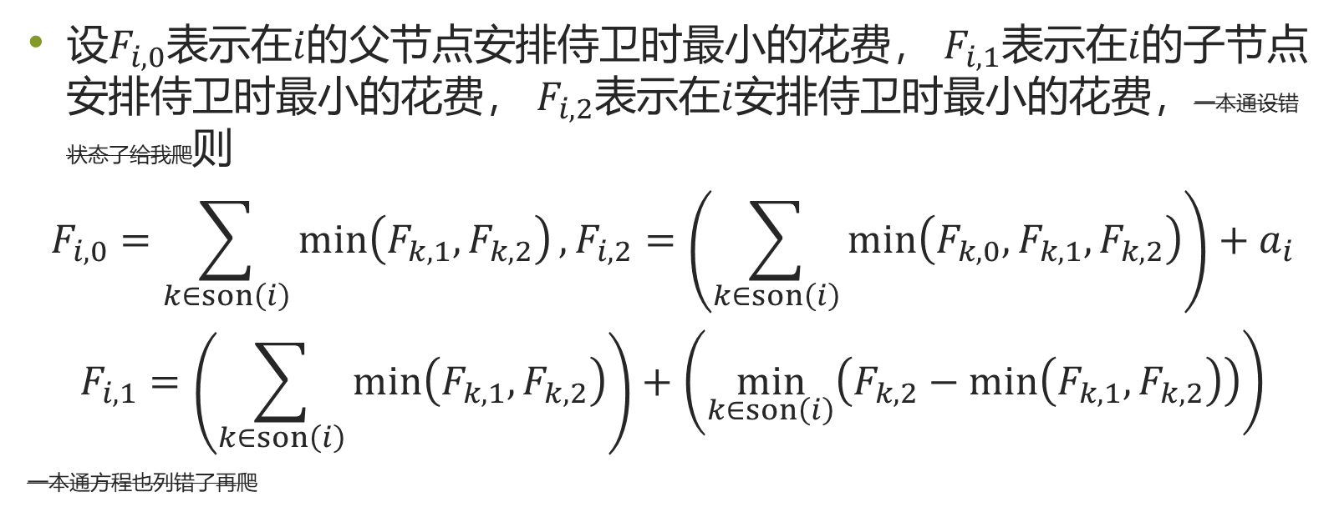
皇宫看守
设$F_{i,0}$表示在$i$的父节点安排侍卫时最小的花费， $F_{i,1}$表示在$i$的子节点安排侍卫时最小的花费， $F_{i,2}$表示在$i$安排侍卫时最小的花费，一本通设错状态了给我爬则
$$F_{i,0}=\sum_{k∈son\left(i\right)}{min\left(F_{k,1},F_{k,2}\right)},F_{i,2}=\left(\sum_{k∈son\left(i\right)}{min\left(F_{k,0},F_{k,1},F_{k,2}\right)}\right)+a_{i}$$
$$F_{i,1}=\left(\sum_{k∈son\left(i\right)}{\min\left(F_{k,1},F_{k,2}\right)}\right)+\left(\min_{k∈son\left(i\right)}\left(F_{k,2}−\min\left(F_{k,1},F_{k,2}\right)\right)\right)$$
一本通方程也列错了再爬

Slide 32
皇宫看守
#include <stdio.h>
unsigned n,dp1[1505],dp2[1505],dp3[1505],son[1505][1505],cnt,a[1505],fa[1505],x,y,root;
unsigned read(){
static char ch;
static unsigned n;
n=0;
while(ch<'0'||ch>'9')ch=getchar();
while(ch>='0'&&ch<='9'){n=n*10+ch-'0';ch=getchar();}
return n;
}
inline unsigned min(unsigned a,unsigned b){return a<b?a:b;}
void dfs(unsigned x){
unsigned d=-1;
for(unsigned i=1;i<=son[x][0];i++)dfs(son[x][i]);
for(unsigned i=1;i<=son[x][0];i++){
dp1[x]+=min(dp2[son[x][i]],dp3[son[x][i]]);
dp2[x]+=min(dp2[son[x][i]],dp3[son[x][i]]);
dp3[x]+=min(min(dp1[son[x][i]],dp2[son[x][i]]),dp3[son[x][i]]);
d=min(d,dp3[son[x][i]]-min(dp3[son[x][i]],dp2[son[x][i]]));
}
dp2[x]+=d;dp3[x]+=a[x];
}
int main(){
n=read();
for(unsigned i=1;i<=n;i++){
x=read();a[x]=read();son[x][0]=read();
for(unsigned j=1;j<=son[x][0];j++)fa[son[x][j]=read()]=x;
}
for(unsigned i=1;i<=n;i++)
if(!fa[i]){root=i;break;}
dfs(root);
printf("%d",dp2[root]<dp3[root]?dp2[root]:dp3[root]);
return 0;
}

